Slide 1
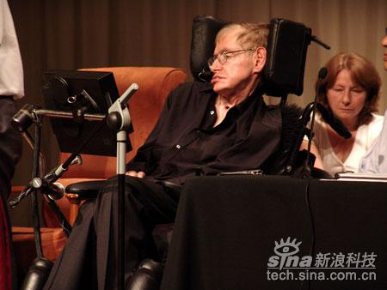
10、轮椅上的霍金
第二课时

Slide 2
课文主要讲了一件什么事？
霍金，一位伟大的科学家，人称“宇宙之王”，但他又是一个不幸的人，正当他21岁风华正茂的时候，他却患上了卢伽雷氏症。这是一种可怕的疾病，这是一种怎样可怕的疾病啊！命运对他又是何等残酷！请同学们打开书本，读读课文第三小节，从语言文字中去感受！
一感受命运的残酷
1命运对霍金十分残酷。“残酷”具体体现在哪儿呢？
A“21岁的时候就患上了卢伽雷氏症，不久就完全瘫痪，长期禁锢在轮椅上”你对哪个词感受最深？
“不久就完全瘫痪”“长期”
B “1985年········”你对这句话中的“彻底”是怎样理解的呢 ?

Slide 3
C“40年过去了，……” “身体彻底变形”说说身体各个部位的变形
命运对霍金真是太残酷了！从课文的字里行间、点点滴滴我们都能感受到这种不幸。让我们捧起书本朗读课文第三节。

Slide 4
用心灵与强者对话
同学们，在一般人如果遭遇如此残酷的命运，可能会怎么想、怎么做呢？
但是霍金在残酷的命运面前，却成了一个生活的强者，文中有一句话点明了霍金的魅力，是哪句话呢？谁来念一念？
“霍金的魅力不仅在于他是一个充满--------更因为他是一个令人折服的生活强者。”
请同学们自己读读课文第四到七节，说说你从哪些地方感受到了霍金在物理学方面充满传奇色彩的成就？
“虽然他的身体一点儿也没有离开过-------神秘莫测的黑洞。”
（身体是被禁锢住了，但是他的思维在飞扬，在宇宙中翱翔，读好排比句，一句比一句高昂、响亮）

Slide 5
“他在大脑中想象着，论证着-------宇宙模型。”
（感受他的想法在当时都是非常领先的
“最年轻的英国皇家会员------教授。”
（感受他取得的伟大成就）
联系课文开头，再来感受他取得的成绩
“他撰写的科学著作《时间简史》-------全世界拥有无数的读者。”
（“全世界”“无数的读者”，成果之大）
“宇宙之王”的美誉
正是这样一个在轮椅上坐了40年的人，一个身体一点儿也离不开轮椅的人，却取得了无此辉煌的成就。他真是一个充满传奇色彩的-------物理天才

Slide 6
找一找，课文还有哪些地方写出了霍金以非凡的毅力进行研究的过程？学生找出并朗读5-7自然段。
在这里“顶礼膜拜”是什么意思？（跪着双手放在地上用头顶碰到崇拜者的脚的最高礼节，现多用于贬义，表示盲目崇拜）
不愿被外人打扰,表现了霍金怎样的品质？
不贪图虚名、脚踏实地的科学研究品质
霍金不愿意把时间用在盲目崇拜着的身上，他每天要干的事有哪些
好几个小时的潜心研究；无私地帮助正在学习的研究生；鼓励学生质疑
正是因为这样，所以说霍金的魅力不仅在于他是一个充满传奇色彩的物理天才，更因为他是一个令人折服的生活强者。他不断求索的科学精神和勇敢顽强的人格力量深深地感动了大众。
也正是因为这种深深的感动，使得一位年轻的女记者向霍金提出了一个特殊的问题，请大家默读课文9-12自然段，想想我们该如何理解这一段寓意深刻的问答。

Slide 7
读一读女记者的提问。
霍金先生，病魔已将您永远固定在轮椅上，你不认为命运让你失去太多了吗？
女记者是怀着怎样的心情提问的？
景仰：敬佩，仰慕；悲悯：同情，哀怜。
命运究竟让霍金失去了什么？请结合课文第3自然段默读思考。
命运让霍金双腿瘫痪、剥夺了他的说话功能、让他身体彻底变形，
这究竟意味着什么？在女记者、一般的人眼里，他们认为霍金失去了什么？
健康的身体、正常的生活、读书、写字的能力、生活的乐趣等等绿草如茵的球场，运动员活动的场景；人们登山郊游的情景；校园里孩子们琅琅的书声；音乐厅里的大合唱……
句式一：命运让霍金双腿瘫痪，他不能________，不能_________……
句式二：命运让霍金失去说话的功能，他不能__________，不能_________……

Slide 8
那么女记者的提问过后，为何现场会鸦雀无声、一片静默？
说的对，人们都同意，才会鸦雀无声、一片静默，因为大家怕这样唐突和尖锐的问题会让霍金感到伤心
换做别人，听到这里或许已经满脸的悲伤，满眼的泪水，但是霍金，他的反应又是怎样的呢？
“霍金的脸上依然充满恬静的微笑。他用---------
霍金回答时充满“恬静的微笑”中，你感受到什么（很平静，虽然他的行动是如此地艰难“艰难地扣击键盘”，但微笑着面对一切）

Slide 9
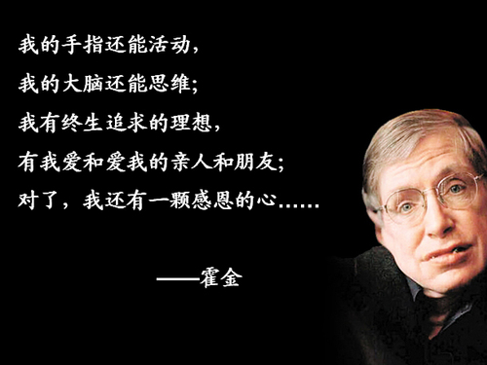
同学们，霍金不能说话，但是我们同学能说，饱含你的感情，读读霍金的话吧！
面对残酷的命运，霍金没有抱怨，而是为自己所能拥有的一切感到高兴，体现了霍金正视命运、乐观向上的精神品质。

Slide 10
课后第三题
命运使霍金失去了身体的自由，不能像常人那样学习，工作，这对于拥有强烈科学抱负的人来说是多么痛苦，可是霍金却觉得自己依然拥有很多，手指能活动，大脑能思维，有终生追求的理想，有亲人和朋友，有一颗感恩的心。

Slide 11
课堂总结：
你们发自肺腑的话语，深深地感动了霍金！老师相信，在霍金精神的感染下，你们一定也能鼓足勇气，迎接人生中的各种挑战。让我们永远记住——轮椅上的霍金，永远记住霍金说的这段话！——

Slide 12
作业超市
一、形近字组词
撰（ ） 摊（ ） 膜（ ） 牌（ ）
翼（ ） 滩（ ） 摸（ ） 版（ ）
扰（ ） 鸦（ ）
犹（ ） 讶（ ）
二、请写一写描写人物表情词语
例：龀牙咧嘴
________________________________________________________________
撰写 摊开 膜拜 打牌
羽翼 河滩 摸摸 出版
打扰 乌鸦
犹太 惊讶
乐不可支 眉开眼笑 拍手称快 手舞足蹈

Slide 13
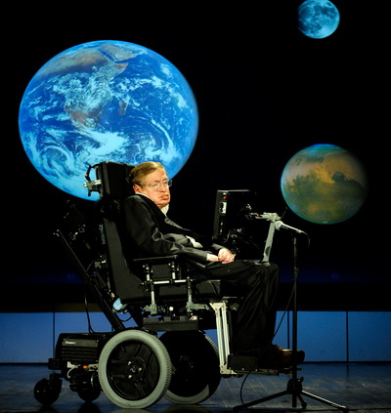
再见！

